Slide 1

Hướng dẫn QUY Trình
Created by EA Vietnam
spare part đặc biệt

Slide 2
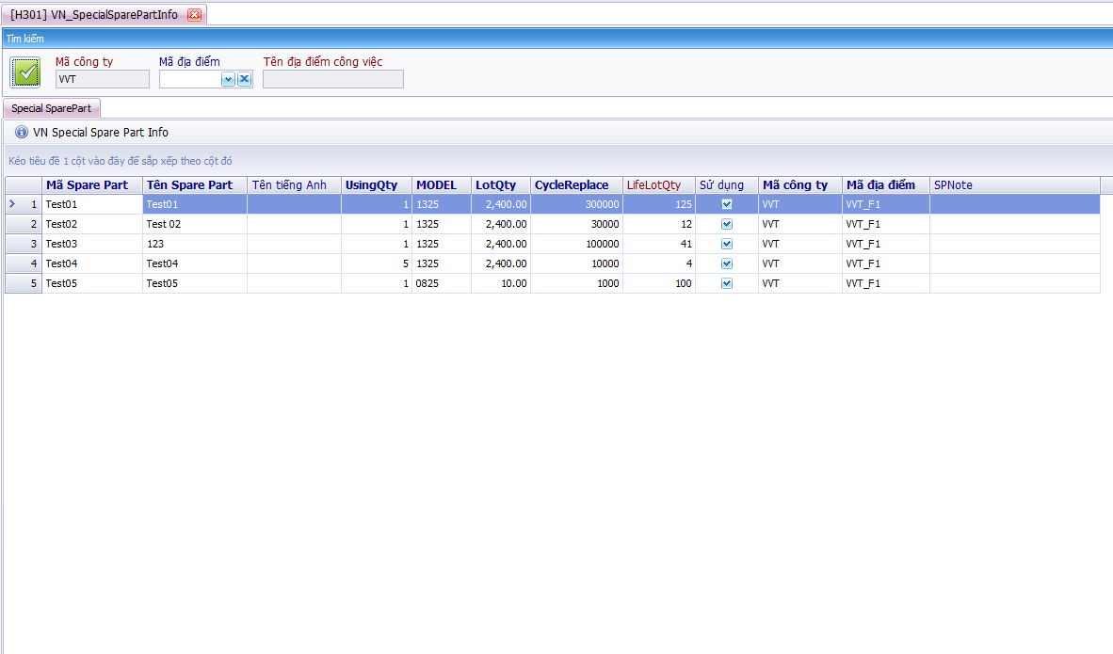
I. h301 cấu hình các loại sparepart đặc biệt
Chức năng: Thiết lập mã các loại Spare part đặc biệt, tên, dùng cho loại model nào, số lượng,…
Thông tin các trường:
Using Qty: Số lượng cần xuất ra line mỗi lần
MODEL: dùng cho model nào
LotQty: Số lượng mỗi Lot của model đó
CycleReplace: Số lượng sử dụng của Spare part đó
LifeLotQty: Hệ thống tự tính số lượng Lot sử dụng theo model

Slide 3
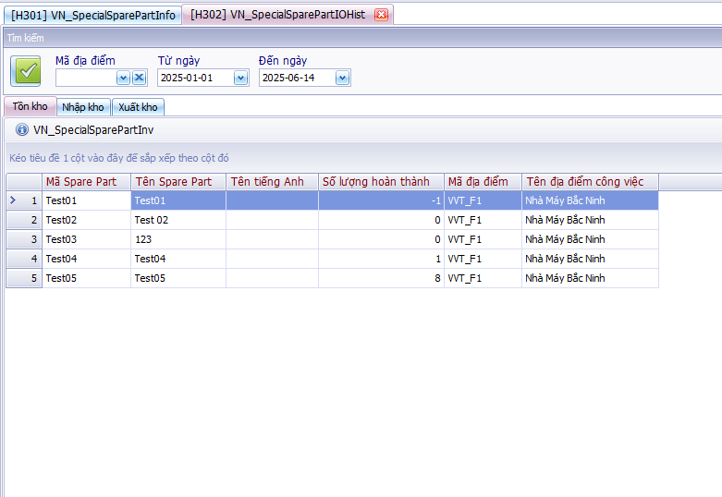
II. h302 thông tin tồn kho, nhập kho, xuất kho
Chức năng: Tra cứu tồn kho theo ngày, lịch sử xuất kho, nhập kho
1. Tra cứu tồn kho Spare part

Slide 4
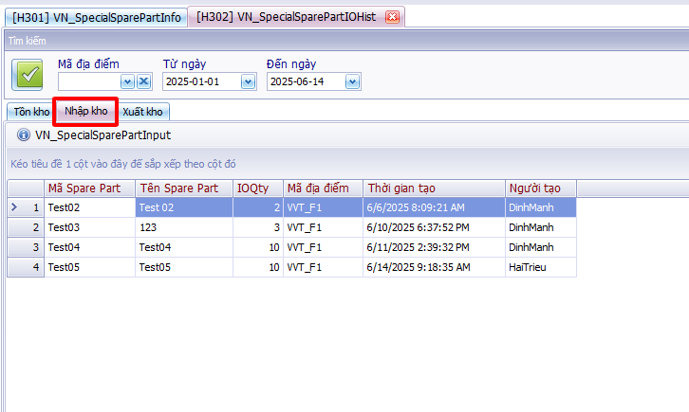
II. h302 thông tin tồn kho, nhập kho, xuất kho
2. Tra cứu lịch sử nhập kho

Slide 5
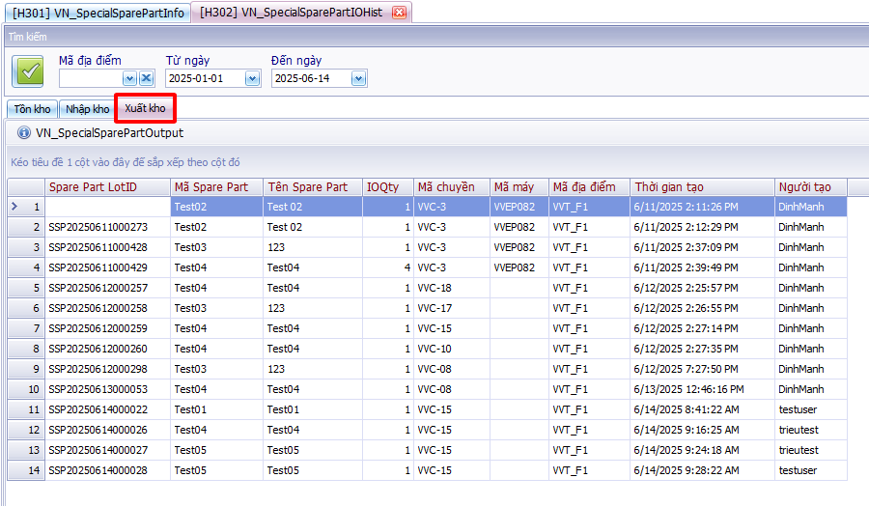
II. h302 thông tin tồn kho, nhập kho, xuất kho
3. Tra cứu lịch sử xuất kho

Slide 6
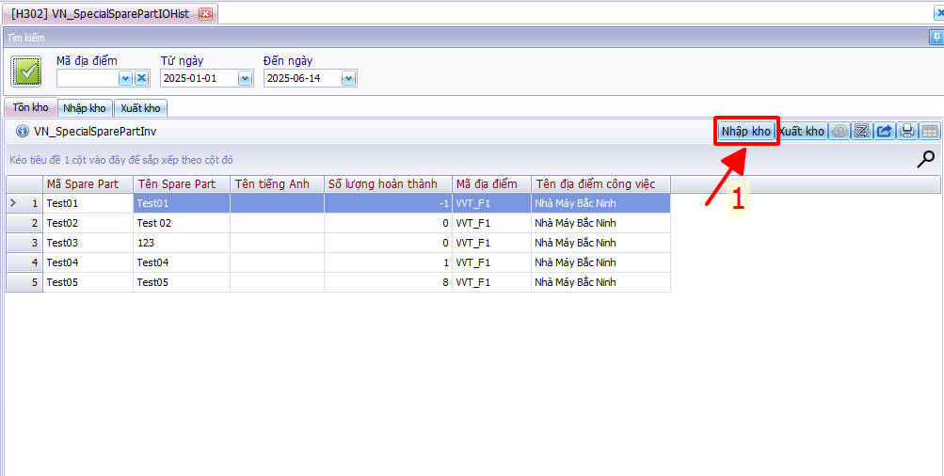
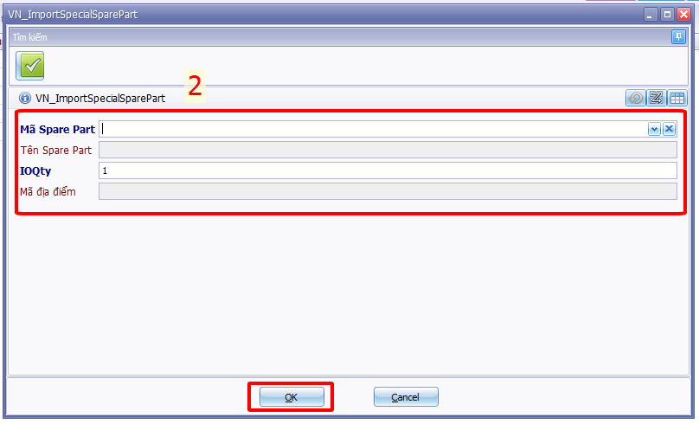
II. h302 thông tin tồn kho, nhập kho, xuất kho
4. Chức năng nhập kho
Bước 1: Click nút Nhập kho
Bước 2: Điền đầy đủ thông tin các trường và ấn OK

Slide 7
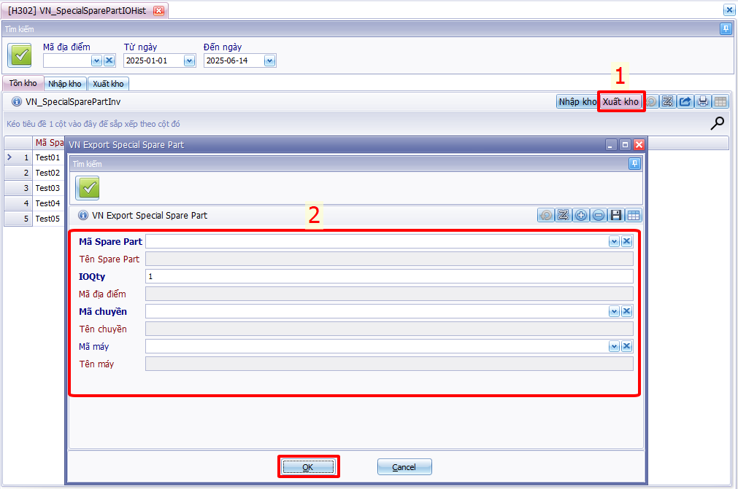
II. h302 thông tin tồn kho, nhập kho, xuất kho
5. Chức năng xuất kho
Bước 1: Click nút Xuất kho
Bước 2: Điền đầy đủ thông tin các trường và ấn OK

Slide 8
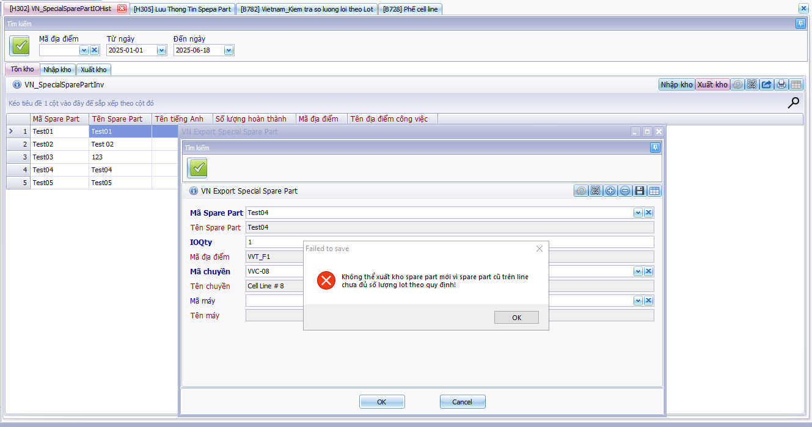
II. h302 thông tin tồn kho, nhập kho, xuất kho
5. Chức năng xuất kho
Bước 1: Click nút Xuất kho
Note: Nếu số lượng Lot trên Line chưa đủ điều kiện thay thế nếu cố tình thay sẽ bị báo lỗi

Slide 9
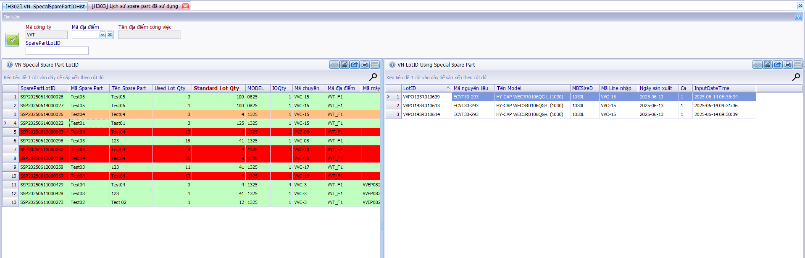
III. h303 thông tin CáC Lot SparePart đã xuất
Chức năng: Tra cứu thông tin các Lot Spare part đã xuất, và các Barcode nào đã sử dụng qua spare part đó
Ở ô tìm kiếm SparePartLotID có thể điền Lot SparePart hoặc Barcode để tìm kiếm
Nếu không điền thì hiển thị toàn bộ dữ liệu
Thông tin barcode bên phải ứng với các barcode trên line đã sử dụng qua Spare part đó

Slide 10
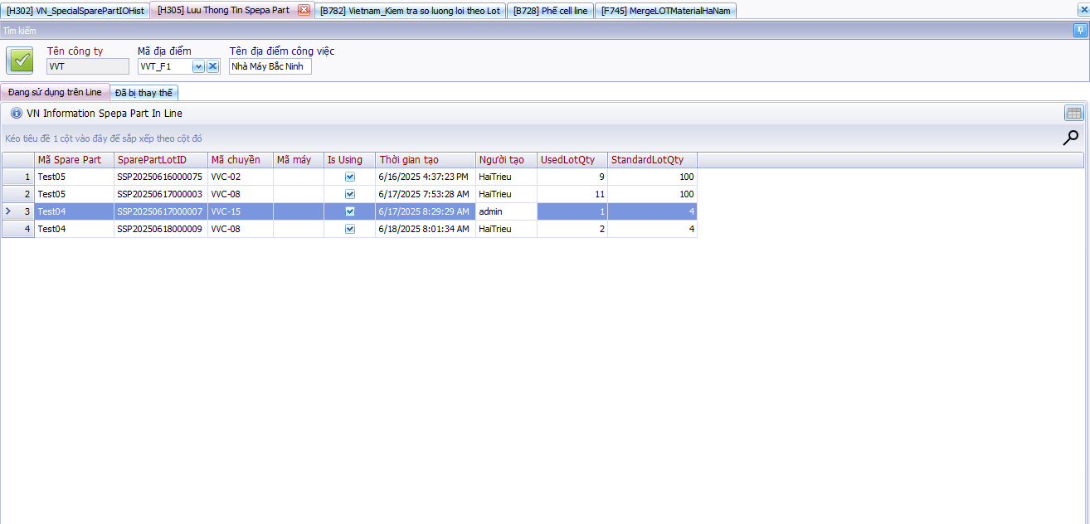
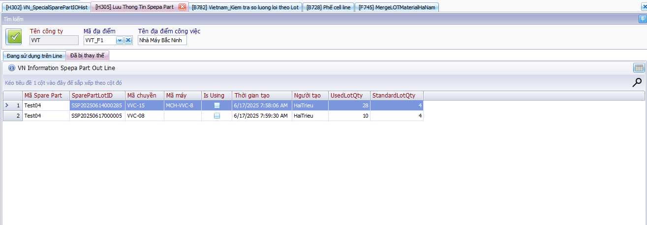
IV. h305 thông tin CÁC SparePart ĐANG SỬ DỤNG TRÊN LINE VÀ ĐÃ BỊ THAY THẾ
Chức năng: Tra cứu thông tin các Spare part đang sử dụng trên Line và các Spare part đã bị thay thế và có thể xem được số lượng Lot mà Spare part đó đã dung nếu vượt quá nó sẽ báo đỏ trên tab Đang sử dụng trên Line.

Slide 11


